Slide 1
Урок по познанию мира 3 класс
Тема: Тела и вещества
Учитель начальных классов:
Куропаткина О.Ю.

Slide 2
Тема:
Тела и вещества
Цель:
Учиться различать тела и вещества

Slide 3
Задачи:
1 Изучить понятие тело. Группы тел
2 Изучить понятие вещество. Состояние веществ
3 Научиться сравнивать тела и вещества

Slide 4
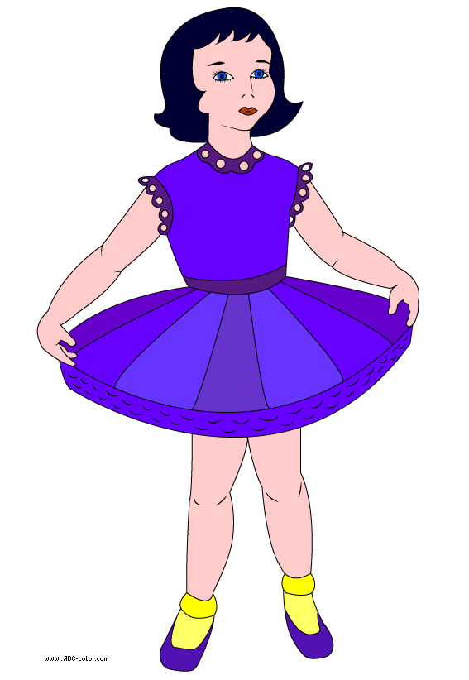
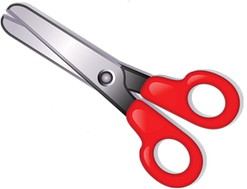

Slide 5
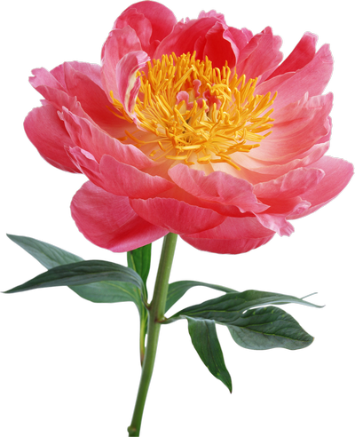
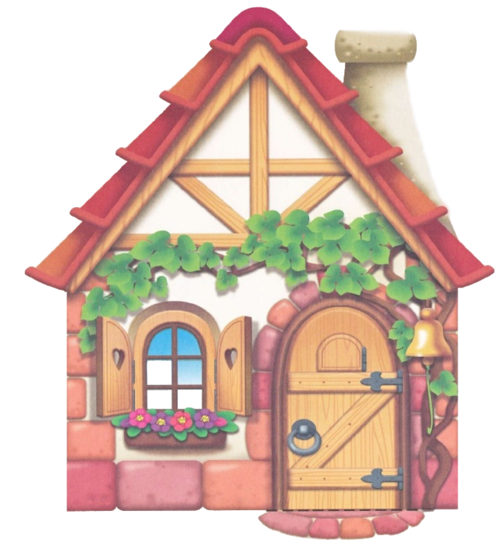
Тела – это предметы окружающего мира

Slide 6
Группы тел
Тела
природные
искусственные

Slide 8
Тела
природные
искусственные

Slide 9
Группы тел
Тела
природные
искусственные
живые
неживые

Slide 10
Тела
природные
искусственные
живые
неживые

Slide 11
Тела
природные
искусственные
лопата
живые
неживые
ручка
комар
сосулька
стол
лось
камень
машина
береза
снежинка
диван
роза
облако
заяц
гора

Slide 12
Задачи:
1 Изучить понятие тело. Группы тел
2 Изучить понятие вещество. Состояние веществ
3 Научиться сравнивать тела и вещества

Slide 13
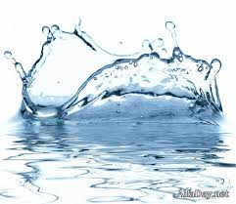
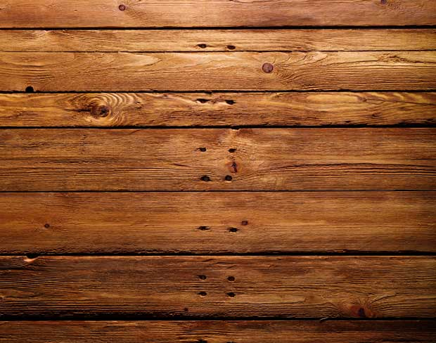
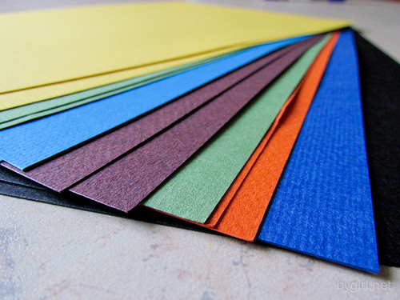
Вещество –
это то, из чего состоит тело

Slide 14
Состояния веществ
жидкие
твердые
вода
пластмасса
газообразные
воздух

Slide 15
Задачи:
1. Изучить понятие тело. Группы тел
2. Изучить понятие вещество. Состояние веществ
3. Научиться сравнивать тела и вещества

Slide 16
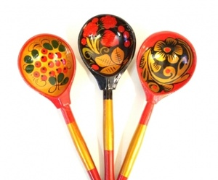
Кто такая?
Каши зачерпнет
И отправит в рот
(Ложка)

Slide 17
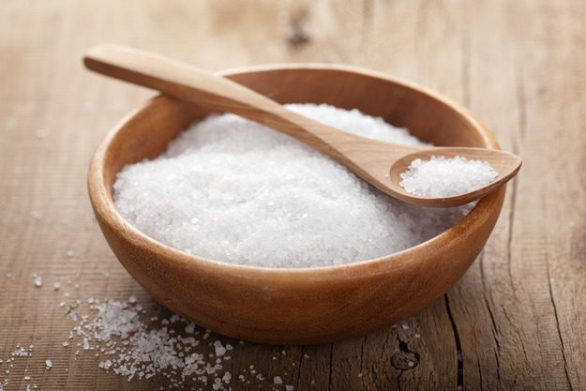
Без меня еда ни еда
А одну меня есть нельзя
(Соль)

Slide 18
С неба звездочка упала,
А в ладошке каплей стала
(Снежинка)

Slide 19
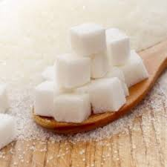
Бел, как снег, в чести у всех и нравлюсь вам, но вред зубам
(Сахар)

Slide 20
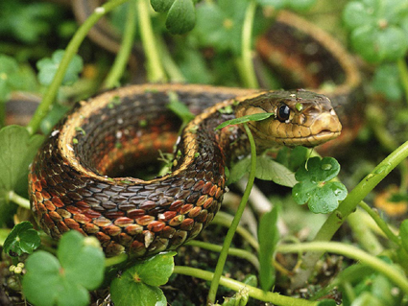
Шелестя, шурша травой,
Проползает кнут живой.
Вот он встал и зашипел:
Приходи, кто очень смел
(Змея)

Slide 21
1. Вода
2. Ручка
3. Цветок
4. Соль
5. Древесина
6. Книга
7. Металл
8. Солнце

Slide 22
Взаимопроверка
Девочки | Мальчики
2, 3, 6, 8 | 1, 4, 5, 7

Slide 23
Домашнее задание
с. 61 – 63 (читать)
с. 63 вопрос №3
(письменно)

Slide 24
- Если на уроке вам было интересно и все понятно, то прикрепите на наше небо солнышко
- Если на уроке вам было неинтересно и скучно, то тучку

Slide 25
Спасибо за внимание

